Slide 1


Dusza workshop 2022-23 kapos
Kiss Péter Magyarcsik Dávid Nagy Balázs Tóth Dávid Török Zsombor
Második Demó: 2022.12.11

Slide 2


Mit terveztünk a második demóig? És mit sikerült elérni?
Alap chat funkció(k):
Üzenetküldés csoportosan / felhasználóknak
Felhasználókra vonatkozó tervek:
Regisztráció
Bejelentkezés
Felhasználók eltárolása adatbázisban
Kidolgozott felhasználói felület
MVP

Slide 3
a hype jelenlegi funkciói:
Index oldal:
Csapat bemutatása
Feature-ök bemutatása
Project leírás
Chat:
Kontaktok listázása adatbázisból
Kontakt utolsó üzeneteinek betöltése
Összes eddigi üzenet betöltése
Értesítés vizuális és audio formában
Üzenet küldés / fogadás
Üzenet hossz ellenőrzés
Beágyazható linkek és Youtube videók
Egyebek:
Egységes navigációs sáv az oldalakon
Regisztráció
Be/kijelentkezés
Admin oldal
Animált Animációk

Slide 4

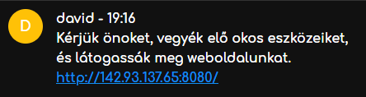

Bemutatkozik: a hype
http://142.93.137.65:8080

Slide 5



Szerveroldali funkciók
Python script a szerveren futó .JAR file újraindításához

Slide 6
Személyes meeting szilárddal
Miket csináltunk?
Weboldal hostolása
Python script létrehozása
skillek Szilárdtól

Slide 7
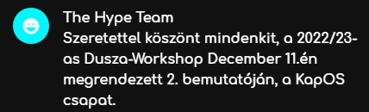
Chat funkció – tóth dávid & török zsombor

Slide 8
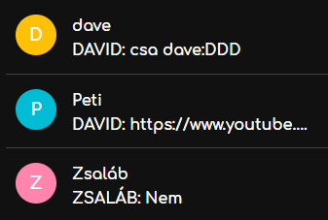
Kontakt lista– kiss péter & tóth dávid
Kiss Péter: Kontakt utolsó üzenetének betöltése.
Tóth Dávid: Kontaktok betöltése adatbázisból.

Slide 9
Üzenetek tárolása – kiss péter
Ide majd berakunk egy kepet az adatbazisrol de windowson vagyok, es ezen nincs fent a datagrip:D

Slide 10
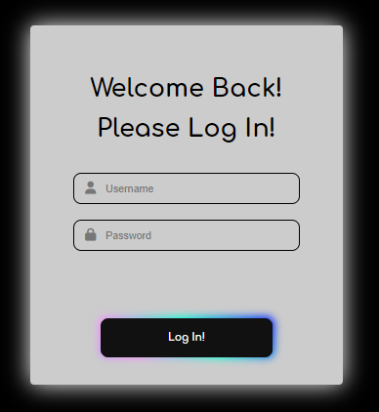
Regisztráció & Bejelentkezés– tóth dávid

Slide 11
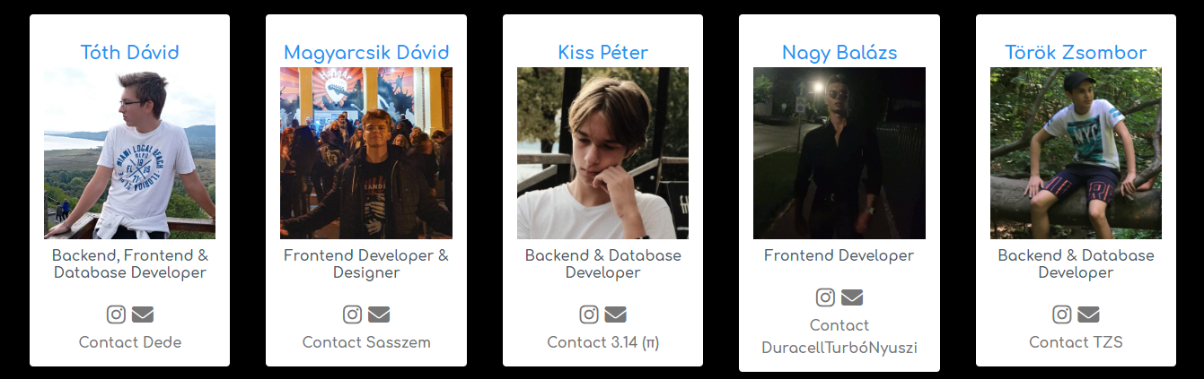
Index oldal designja – Magyarcsik dávid & kiss péter
Magyarcsik Dávid: Design
Kiss Péter: Scroll Animations

Slide 12
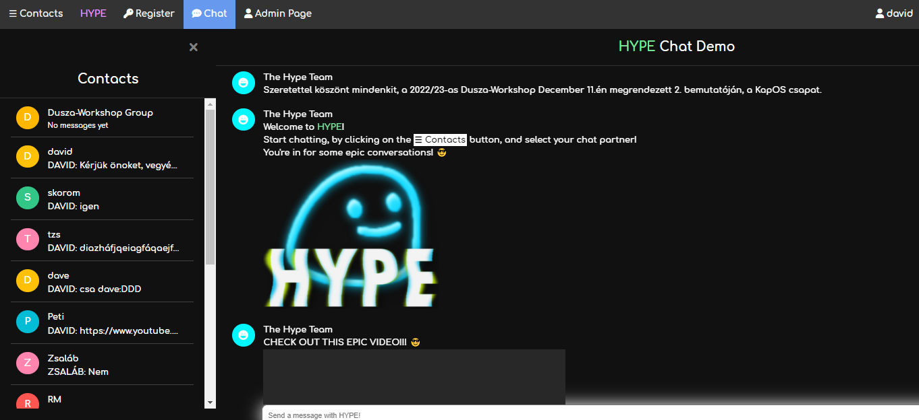
Chat oldal designja – Nagy balázs & Tóth Dávid
Nagy Balázs: Kinézet, sötét téma
Tóth Dávid: Kontaktok és üzenetek designja

Slide 13
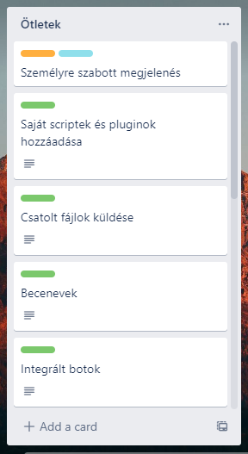
Mit tervezünk a következő demóra?
Project továbbfejlesztése
Tervezett extrák hozzáadása
HYPE megjelenítése androidos platformra

Slide 14

Köszönjük A FIGYELMET!
-a dusza workshop első és egyetlen csapata
Kiss Péter Magyarcsik Dávid Nagy Balázs Tóth Dávid Török Zsombor
2022.12.11 – Dusza Workshop
KapOS

